Slide 1
КЛИМАТИЧЕСКИЙ ФАКТОР РАЗВИТИЯ РОССИЙСКОЙ ЭКОНОМИКИ В СРЕДНЕСРОЧНОЙ ПЕРСПЕКТИВЕ
Порфирьев Борис Николаевич
Заседание Совета по приоритетному направлению СНТР «Переход к экологически чистой и ресурсосберегающей энергетике, повышение эффективности добычи и глубокой переработки углеводородного сырья, формирование новых источников, способов транспортировки и хранения энергии»
КЛИМАТИЧЕСКАЯ ПОЛИТИКА И ТРАСФОРМАЦИЯ ТЕХНОЛОГИЧЕСКОЙ СТРУКТУРЫ ЭНЕРГЕТИКИ РОССИИ
Москва
Российская Академия Наук
18 апреля 2019

Slide 2
КЛИМАТИЧЕСКИЙ ФАКТОР СОЦИАЛЬНО-ЭКОНОМИЧЕСКОГО РАЗВИТИЯ
Климатические:
условия хозяйствования, благоприятствующие или ограничивающие комфортность проживания и эффективность производства
изменения, благоприятные для здоровья населения и развития экономики
риски и угрозы жизни и здоровью населения, устойчивому функционированию хозяйственных систем (аномалии, ОПЯ и бедствия)
«Климатически обусловленные»
решения, использующие политику мирового сообщества в области изменений климата во благо собственной экономике (Китай, ЕС)
риски - принятие неэффективных решений в отношении изменений климата и их последствий
Собственная (внутренняя) политика страны в отношении климатических изменений и их последствий для экономики
Внешние факторы, связанные с «климатической» политикой других стран и мирового сообщества (фактически основных центров принятия решений)
Парижское соглашение (Преамбула): «Стороны могут страдать не только от изменения климата, но также от воздействия мер, принимаемых в целях реагирования на него».

Slide 3
«КЛИМАТИЧЕСКИЙ МЕЙНСТРИМ»: ПАРАДИГМА НИЗКОУГЛЕРОДНОГО РАЗВИТИЯ И ДОКТРИНА НОВОЙ КЛИМАТИЧЕСКОЙ ЭКОНОМИКИ
Исходные положения:
приоритет проблемы климатических изменений (суть проблемы глобального потепления) над другими вызовами и угрозами устойчивому развитию и безопасности
сугубо антропогенный генезис проблемы климатических изменений
Стратегическое решение – борьба (война) с изменениями климата
Критерий результативности решения (победы в войне) - стабилизация климата = непревышение к 2100 г. 1,5°С-го роста глобальной T (IPCC-2018)
Способ реализации - переход к «новой климатической экономике»/ на низкоуглеродный путь развития
Критерий результативности реализации – темпы и эффективность продвижения стран мира к новой климатической экономике
Ключевой индикатор результативности реализации – максимальное снижение техногенных выбросов СО₂, и сокращение их абсолютных объемов
Экономический механизм реализации – введение цены на упомянутые выбросы в виде так называемого углеродного налога

Slide 4
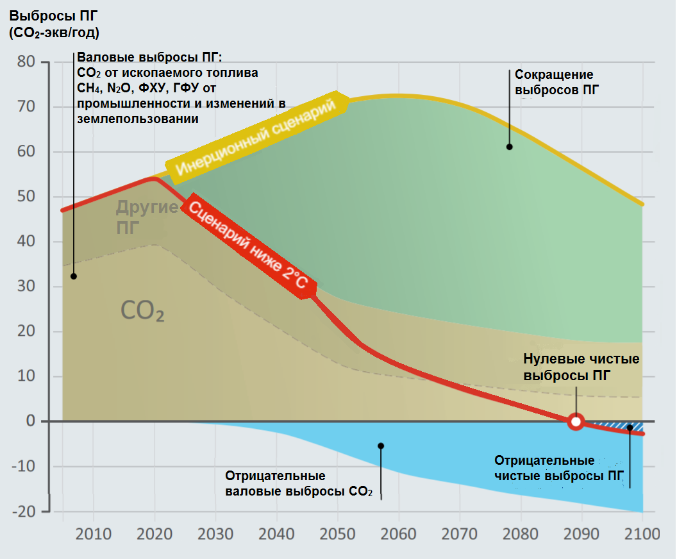
ПЕРЕХОД К НИЗКОУГЛЕРОДНОЙ ЭКОНОМИКЕ И «СТАБИЛИЗАЦИЯ КЛИМАТА» ДО КОНЦА XXI в. - I
Недостаточность обязательств Парижского соглашения (зеленая область)
Необходимость адаптации и поглощения ПГ (10 млрд. т/год)

Slide 5
КЛИМАТИЧЕСКИЕ И ЭКОЛОГИЧЕСКИЕ РИСКИ ДЛЯ ЖИЗНИ И ЗДОРОВЬЯ НАСЕЛЕНИЯ, И УСТОЙЧИВОГО РОСТА ЭКОНОМИКИ
Регионы | Количество погибших (умерших) (тыс., в среднем в год) |  | Экономический ущерб (полный, % ВВП)
 | Бедствия (ЧС) гидрометео- и климатического характера (1998-2017 гг.) | Загрязнение атмосферы вредными веществами (2010 г., округлено) | Бедствия (ЧС) гидрометео- и климатического характера (1998-2017 гг.) | Загрязнение атмосферы вредными веществами (2010 г., округлено)
Мир | 27,6 | 6000 | 0,4 | 5
США | 0,3 | 150 | 0,5 | 1
Индия | 2,5 | 1100 | 0,8 | 11
Китай | 1,7 | 1000 | 0,5 | 8
Европа | 3,8 | 400 | 0,5 | 4
Россия | 2,7 | 100 | 0,5 | 6

Slide 6
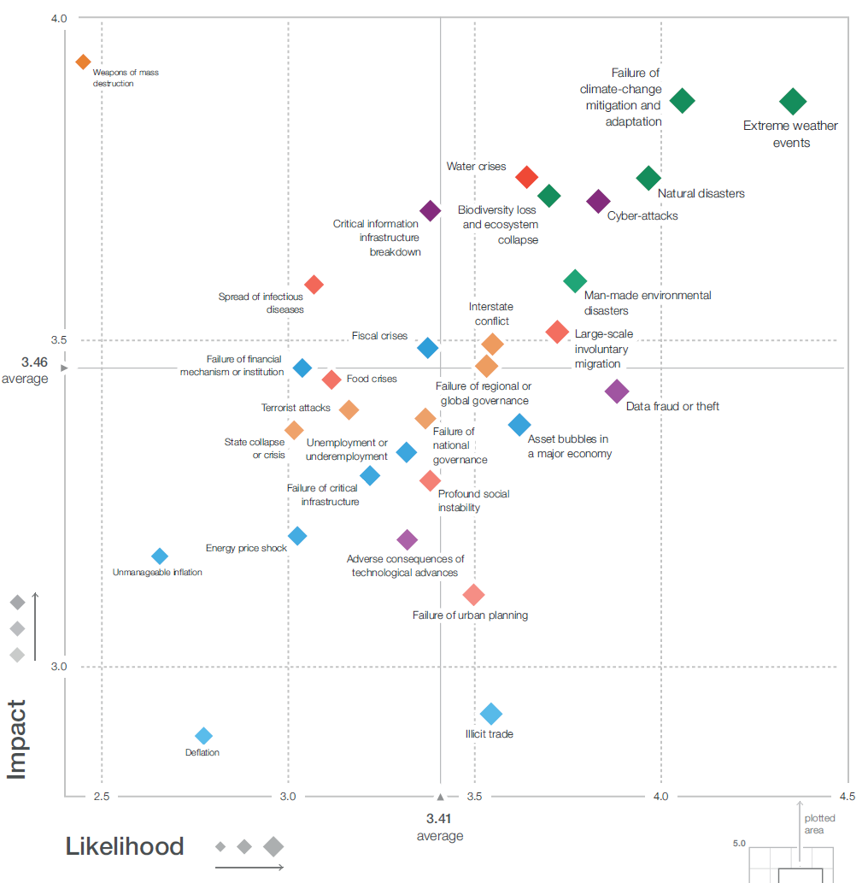
ПРИОРИТЕТЫ ГЛОБАЛЬНЫХ РИСКОВ В ОЦЕНКАХ ЭКСПЕРТОВ ВСЕМИРНОГО ЭКОНОМИЧЕСКОГО ФОРУМА-2019

Slide 7
ОЦЕНКА ЭФФЕКТИВНОСТИ МОДЕЛИ НИЗКОУГЛЕРОДНОЙ ЭКОНОМИКИ (ДОКЛАД IPCC-2018 +) КАК СТРАТЕГИИ УПРАВЛЕНИЯ КЛИМАТИЧЕСКИМИ РИСКАМИ - I
Абсолютизация проблемы выбросов СО₂ и ее решения как панацеи «стабилизации» климата = игнорирование или недооценка других, в т.ч. более приоритетных ЦУР
Приоритеты:
Макроэкономические и структурно-инвестиционные –
встраивание политики социально-экономического развития в политику борьбы с климатическими изменениями ⇨ утрата главной цели развития – обеспечение безопасности и рост качества и уровня жизни людей
радикальная по времени реструктуризация экономики ⇨ риски для ТЭК, др. экспортных отраслей ⇨ риски торможения темпов экономического роста и снижения конкурентоспособности в кратко- и среднесрочной перспективе
Технологические – обеспечение нулевых нетто-выбросов ⇨ серьезная недооценка значимости и эффективности адаптации (неприемлемо для таких регионов как Арктика)
Институциональные (вкл. экономические) – введение цены на углерод и углеродного налога («кнут» vs «пряник» (налоговые скидки и каникулы, субсидии и т.д.; государственное vs рыночное регулирование) ⇨:
перекладывание цены углерода на цену продукции ⇨(а) удорожание продукции ⇨ инфляция доходов покупателей; (б) субсидии государства ⇨ бюджетные ограничения
ограничение мотивации производителя (бизнеса) ⇨ торможение
темпов экономического роста в кратко- и среднесрочной перспективе

Slide 8
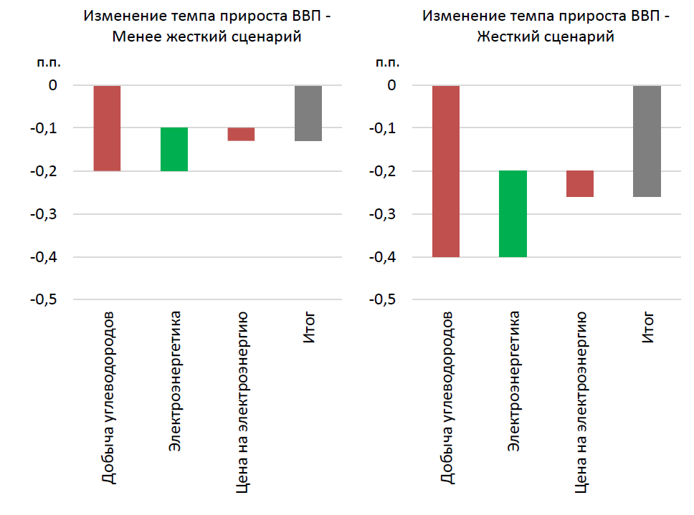
ОЦЕНКА ЭФФЕКТИВНОСТИ МОДЕЛИ НИЗКОУГЛЕРОДНОЙ ЭКОНОМИКИ (ДОКЛАД IPCC-2018 +) КАК СТРАТЕГИИ УПРАВЛЕНИЯ КЛИМАТИЧЕСКИМИ РИСКАМИ - II
Цена реализации сценария IPCC-2018 для экономики России (расчеты ИНП РАН)

Slide 9
ЭФФЕКТИВНОЕ УПРАВЛЕНИЕ КЛИМАТИЧЕСКИМИ РИСКАМИ – I: КОНЦЕПЦИЯ И ПОЛИТИКА MAINSTREAMING В КОНТЕКСТЕ УСТОЙЧИВОГО РАЗВИТИЯ
Климатические риски – только часть всех рисков для населения и экономики, что доказывают принятые мировым сообществом 17 целей устойчивого развития (ЦУР)
Эффективное управление = комплексное решение в рамках стратегии устойчивого развития, предусматривающее:
реализацию целостной климатической политики, не ограничивающейся снижением выбросов парниковых газов (Климатическая доктрина РФ и Парижское соглашение: адаптация + поглощение накопленных ПГ + снижение техногенных выбросов ПГ)
встраивание (интеграцию) решения климатических проблем (климатической политики) в политику социально-экономического развития (mainstreaming) ≠ нынешней модели встраивания политики социально-экономического развития в решение климатических проблем ⇨ приоритет решению климатических проблем через экологически устойчивое экономическое развитие

Slide 10
ЭФФЕКТИВНОЕ УПРАВЛЕНИЕ КЛИМАТИЧЕСКИМИ РИСКАМИ – II: КОНЦЕПЦИЯ И ПОЛИТИКА MAINSTREAMING НА ПРИМЕРЕ КИТАЯ
Снижение угольной генерации, но модернизация и не отказ от нее в долгосрочной (vs Европа, ФРГ – в среднесрочной) перспективе, перенос мощностей в др. страны (вкл. Россию)
Бурный рост ВИЭ и (!) активное развитие атомной энергетики
Приоритет не климатической, но экологической и экономической, а также (в случае АЭС) и военно-стратегической мотивации так называемого энергетического перехода. Собственно климатический фактор используется и будет востребован как инструмент политико-экономического, торга или прессинга, тогда как сама глобальная климатическая ситуация изменится слабо: Рубикон 2С к концу текущего столетия будет перейден.

Slide 11
ЭФФЕКТИВНОЕ УПРАВЛЕНИЕ КЛИМАТИЧЕСКИМИ РИСКАМИ В РОССИИ: СТИМУЛИРОВАНИЕ ЭКОНОМИЧЕСКОГО РОСТА НА ОСНОВЕ МОДЕРНИЗАЦИИ И РЕСУРСОЭФФЕКТИВНОСТИ С ИСПОЛЬЗОВАНИЕМ НДТ
Приоритеты (секторы экономики): ТЭК, транспорт, строительство, ЖКХ (ТКО!)
Технологические меры (примеры):
модернизация основных производств на основе НДТ (рост производительности, качества и конкурентоспособности продукции) (потребности в инвестициях ~1 трлн. руб./год (Минпромторг))
развитие атомной энергетики и атомно-промышленного комплекса
Институциональные меры:
реальный сектор – ΔY/ΔE_{С} vs ΔE_{С} /ΔY (особенно ТЭК и энергоемкие производства) = относительное vs абсолютное сокращение эмиссий (примеры России 1990-х и Германии 2000-х): РФ: $1,31 ВВП/кг C0₂ (1990) - $1,18 (1998) → $2,34 (2014) (ОЭСР ~ США = $3,1 ВВП/кг C0₂)
строительство и ЖКХ – ΔE и ΔE_{С} → min – «зеленые стандарты»
В политико=экономическом, стратегическом плане = использование категории карбоноэффективности экономики для принципиальной корректировки показателя национального вклада в снижение выбросов ПГ (Китай и Индия)

Slide 12
ЭФФЕКТИВНОЕ УПРАВЛЕНИЕ КЛИМАТИЧЕСКИМИ РИСКАМИ В РОССИИ: АКТИВНАЯ ЭКОЛОГИЧЕСКАЯ ПОЛИТИКА С АКЦЕНТОМ НА МЕРЫ ОГРАНИЧЕНИЯ ЗАГРЯЗНЕНИЯ ВОЗДУХА
Приоритеты (факторы загрязнения воздуха): сокращение до (нормативного) минимума выбросов особо вредных и опасных для здоровья человека веществ, вкл. содержащие углерод, или супер-загрязнителей (PM, CH₄, NO_{x}, CFC, HFC):
Прямые угрозы жизни и здоровью (табл.)
Национальные vs международные программы
Более короткий срок реализации = меньше риска, лучше окупаемость (= запрет Pb в автомобильном топливе – $2,5 трлн./год)
Вклад в парниковый эффект ~ 30%
CH₄ – более короткий срок реализации эффекта сокращения выбросов, окупаемость + выигрыш во времени и сбережение средств для смягчения проблемы неопасного для здоровья, но климатически «рискованного» CO₂
Технологические меры (НДТ):
ресурсосбережение и минимизация выбросов,
экономика замкнутого цикла (+ до 40% снижения эмиссий CO₂ благодаря энергоэффективности)
ВИЭ (не только ВЭС и СЭС!) (распределенная генерация в энергоизолированных районах)
Институциональные меры:
жесткие нормативы выбросов (одновременно стимул для НДТ)
налоговые льготы и иные экономические стимулы использования НДТ ≠ проект МЭР - ФЗ по регулированию выбросов ПГ (углеродный налог) (бремя до 1 трлн. руб. до 2020)

